Slide 1
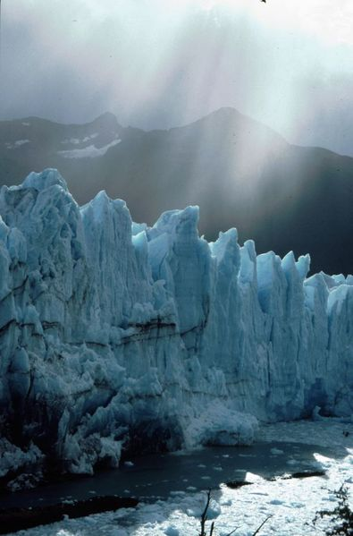
Ледники
Ледник – многочисленное скопление льда на суше.
Ледниковый лёд образуется не из воды, а из снега. В тех районах Земли, где весь год холодно, выпавший снег не тает, а накапливается. В него просачивается и замерзает вода. За долгое время снег уплотняется и превращается в зернистый фирн. В процессе дальнейшего уплотнения фирн становится льдом.
Ледник «Перито-Морено»

Slide 2
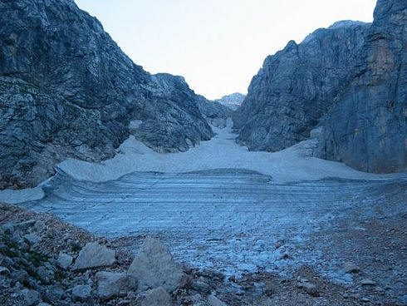
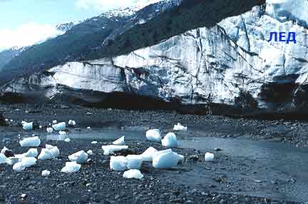
Горные ледники
Условия для существования ледников есть на большинстве высоких гор. Уровень, выше которого снег может накапливаться, называется снеговой границей. Чем жарче климат, тем выше находится снеговая граница.
Горные ледники очень разнообразны по размерам и по форме.
Области питания ледников находятся высоко. От областей питания снег и лёд движутся вниз; нижу снеговой границы они тают. Тающие ледники дают начало ручьям и рекам. У края ледника остаются принесённые им обломки горных пород. Их называют мореной.

Slide 3
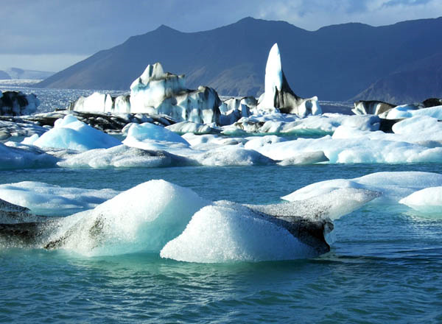
Покровные ледники
Ледники этого типа занимают 98,5% всей площади ледников на Земле. Они формируются в полярных областях, где снеговая граница находится очень низко, местами на уровне моря. Они имеют форму щитов или куполов.
Покровные ледники содержат большую часть всех запасов пресной воды на Земле.

Slide 4
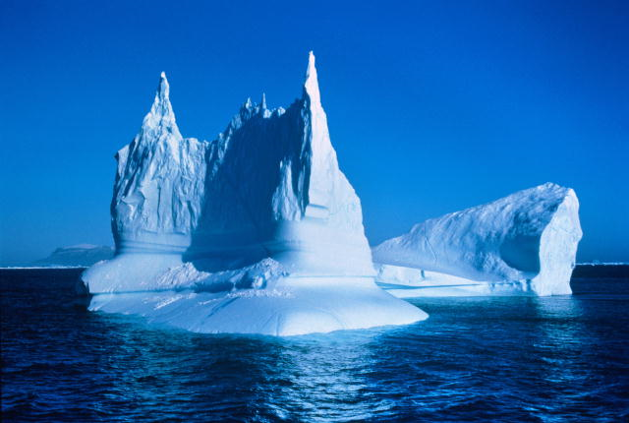
Айсберги
Там, где покровный ледник спускается в океан, от него откалываются глыбы льда – айсберги. Они могут достигать гигантских размеров. Большая часть айсберга находится под водой.

